Slide 1

数据结构——堆
代伟

Slide 2
预备知识
完全二叉树：
如果一棵深度为K二叉树，1至k-1层的结点都是满的，即满足2i-1，只有最下面的一层的结点数小于2i-1，并且最下面一层的结点都集中在该层最左边的若干位置，则此二叉树称为完全二叉树。

Slide 3
基本概念

Slide 4
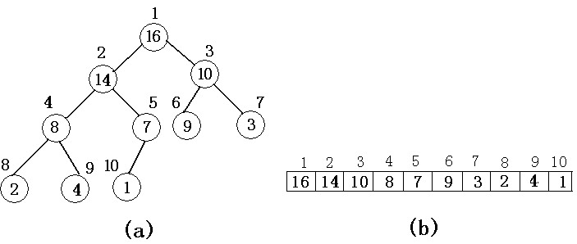
基本概念
堆结构是一种数组对象，它可以被视为一棵完全二叉树。树中每个结点与数组中存放该结点中值的那个元素相对应，如下图：

Slide 5
堆的性质
设数组A的长度为len，二叉树的结点个数为size，size≤len，则A[i]存储二叉树中编号为i的结点值（1≤i≤size），树的根为A[1]，并且利用完全二叉树的性质，我们很容易求第i个结点的父结点（parent(i)）、左孩子结点(left(i))、右孩子结点(right(i))的下标,分别为：i/2、2i、2i+1；
二叉堆是一种特殊的堆，其实质是完全二叉树。二叉堆有两种：最大堆和最小堆。最大堆是指父节点键值总是大于或等于任何一个子节点的键值。而最小堆恰恰相反，指的是父节点键值总是小于任何一个子节点的键值。

Slide 6
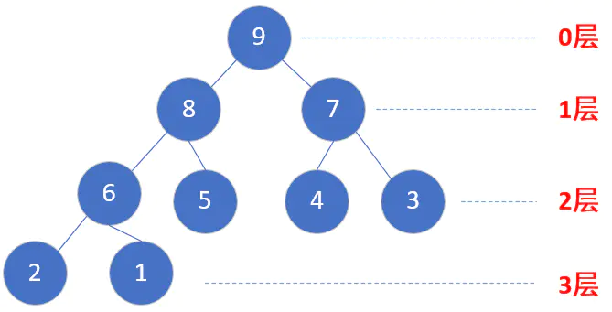
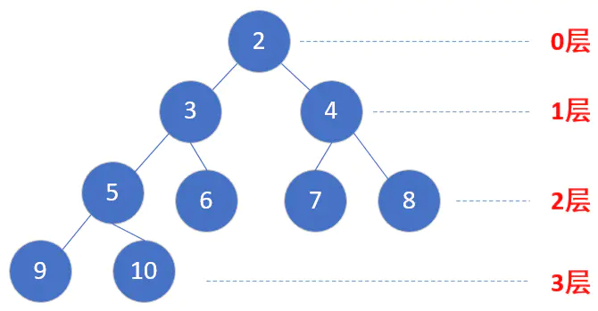
堆的性质
大根堆
小根堆

Slide 7
堆的操作
用堆的关键部分是两个操作：put操作，即往堆中加入一个元素；get操作，即从堆中取出并删除一个元素。
往堆中加入一个元素的算法(put)如下：
（1）在堆尾加入一个元素，并把这个结点置为当前结点。
（2）比较当前结点和它父结点的大小
如果当前结点小于父结点，则交换它们的值，并把父结点置为当前结点。转（2）
如果当前结点大于等于父结点，则转（3）
（3）结束。

Slide 8
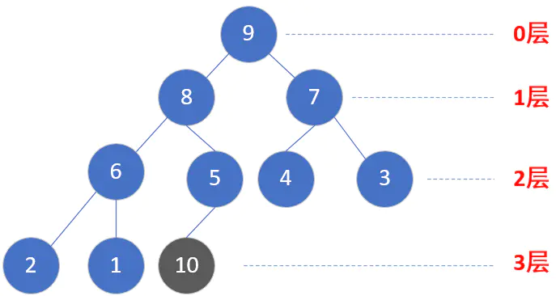
插入节点
在插入数据的时候，每插入的数据都是插入到二叉堆的最后一个位置，以最大堆为例

Slide 9
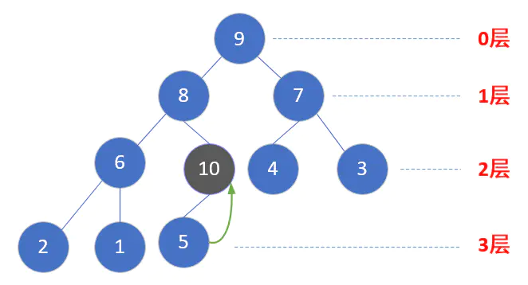
插入节点
插入新数据后（子节点10），我们让子节点10与其父节点5作比较，父节点小于子节点，于是将子节点与父节点交换

Slide 10
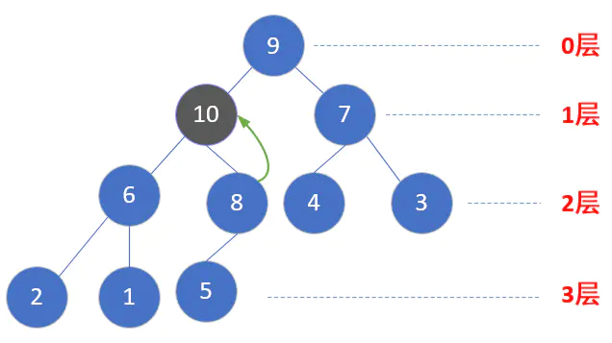
插入节点
接着再做同样的操作，子节点10与父节点8作比较，同样需要交换

Slide 11
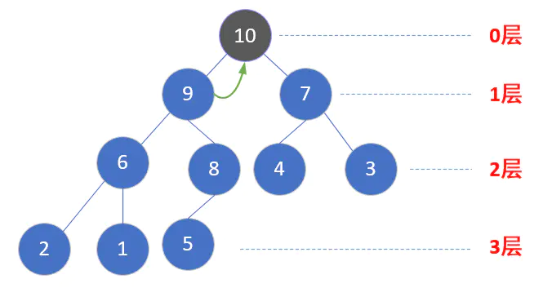
插入节点
再同样做同样操作，直至父节点大于子节点或者子节点已经上浮到根节点即止

Slide 12
插入节点
void put(int d) //heap[1]为堆顶:大根堆
{
int now, next;
heap[++heap_size] = d;
now = heap_size;
while(now > 1)
{
next = now >> 1;
if(heap[now] <= heap[next]) break;
swap(heap[now], heap[next]);
now = next;
}
}

Slide 13
删除节点
从堆中取出并删除一个元素的算法(get)如下：
（1）取出堆的根结点的值。
（2）把堆的最后一个结点（len）放到根的位置上，把根覆盖掉。把堆
的长度减一。
（3）把根结点置为当前父结点pa。
（4）如果pa无儿子（pa>len/2），则转（6）；否则，把pa的两（或一）
个儿子中值最小的那个置为当前的子结点son。
（5）比较pa与son的值，如果fa的值小于或等于son，则转（6）；
否则，交换这两个结点的值，把pa指向son，转（4）。
（6）结束。

Slide 14
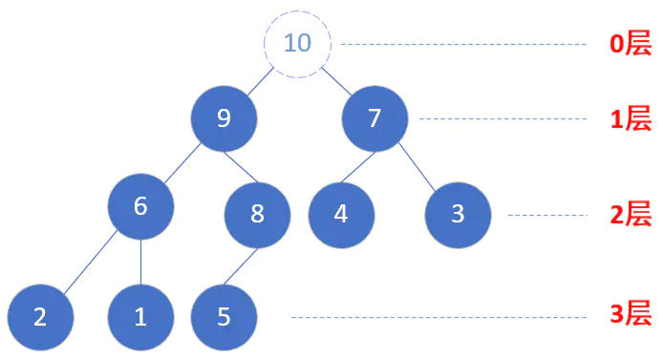
删除节点
在删除节点的时候，每次都是删除根节点

Slide 15
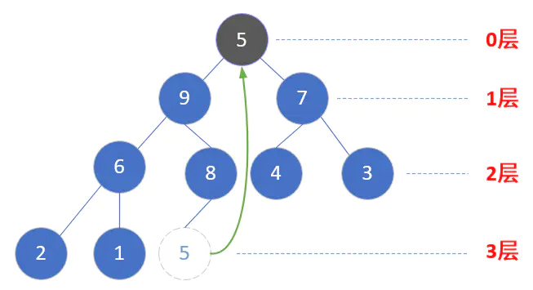
删除节点
删除根节点之后，将二叉堆最后一个数据填充至根节点

Slide 16
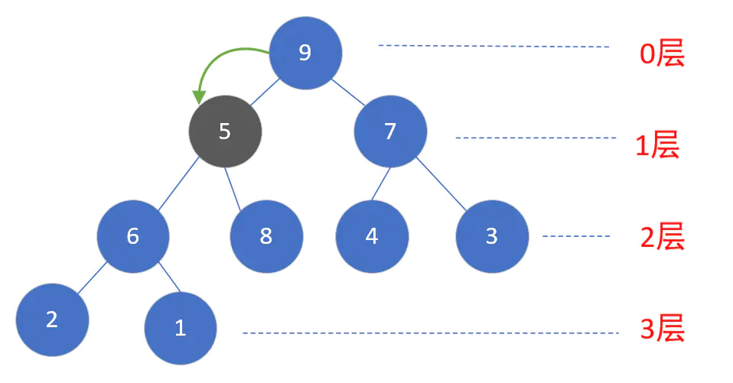
删除节点
填充数据（父节点5）之后，我们让父节点5与其两个子节点9、7作比较，看谁更大，父节点就往哪下沉

Slide 17
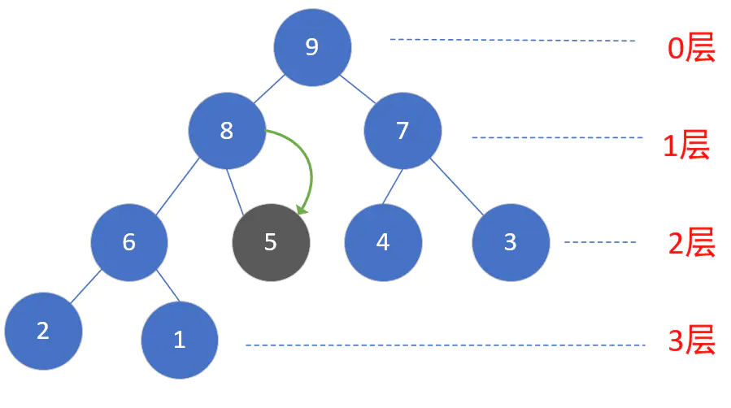
删除节点
接着再做同样的操作，父节点5与其两个子节点6、8作比较，再下沉。最终发现两个子节点都小于父节点，于是停止下沉（如果父节点下沉至叶节点位置时，也停止下沉）

Slide 18
删除节点
int get() //heap[1]为堆顶
{
int now=1, next, res= heap[1];
heap[1] = heap[heap_size--];
while(now * 2 <= heap_size)
{
next = now * 2;
if (next < heap_size && heap[next + 1] < heap[next]) next++;
if (heap[now] <= heap[next]) break;
swap(heap[now], heap[next]);
now = next;
}
return res;
}

Slide 19
Stl实现

Slide 20
优先队列
priority_queue又称为优先队列，其底层是用堆来进行实现的。在优先队列中，队首元素一定是当前队列中优先级最高的那一个。
定义：priority_queue<Type, Container, Func>
Type 为数据类型，Container为保存数据的容器，默认为vector，Func为元素比较方式，默认为大根堆

Slide 21
优先队列
C++STL中的priority_queue（优先队列）可以实现大根堆和小根堆，支持push（插入节点）、pop(删除节点)、top（查询堆顶元素）
方法 | 描述 | 示例 | 时间复杂度
push | 把元素插入堆 | q.push(x) | O(logn)
pop | 删除堆顶元素 | q.pop() | O(logn)
top | 查询堆顶元素 | q.top() | O(1)

Slide 22
优先队列
基本数据类型的优先级设置
大根堆
priority_queue<int, vector<int>, less<int> > q;
less<int>表示数字大的优先级越大，而greater<int>表示数字小的优先级越大
小根堆
priority_queue<int, vector<int>, greater<int> > q;
//vector<int>是用来承载底层数据结构堆（heap）的容器

Slide 23
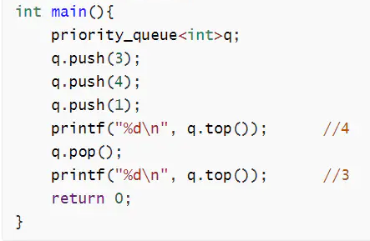
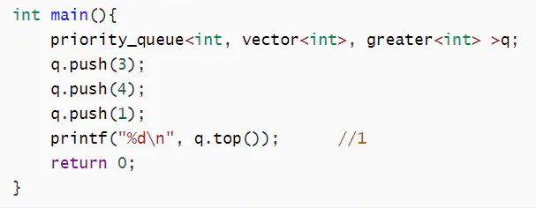
优先队列
大根堆
小根堆

Slide 24
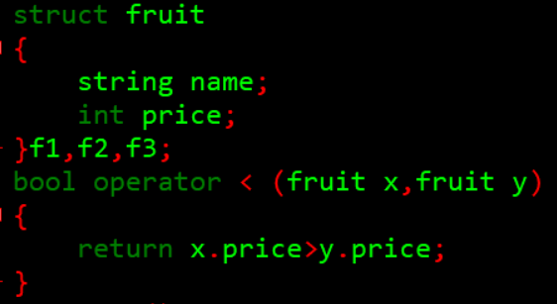
优先队列
结构体的优先级设置
重载运算符
优先队列的这个函数与sort中的cmp函数的效果是相反的。

Slide 25
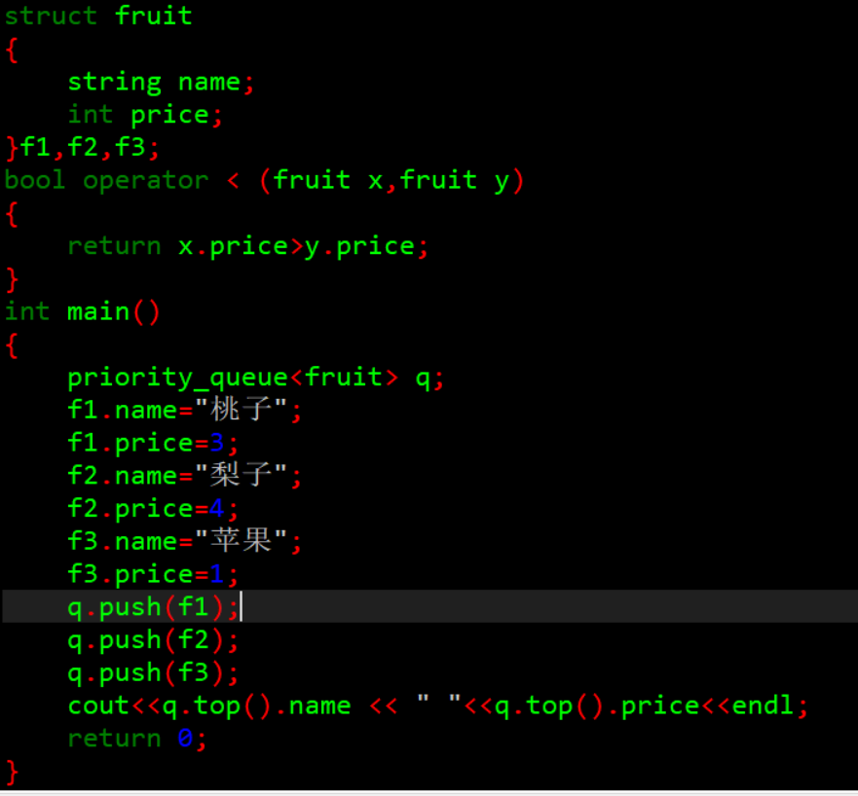
优先队列

Slide 26
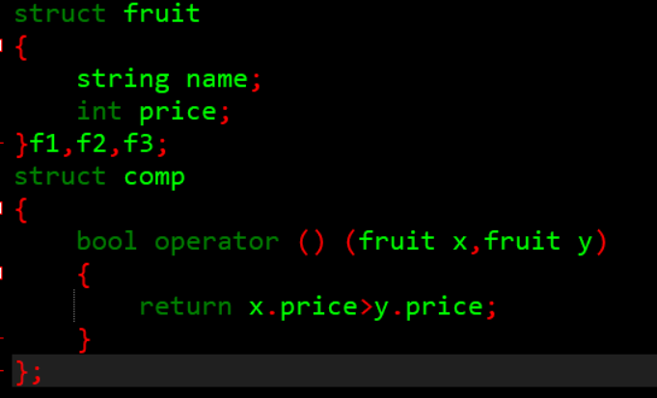
优先队列
结构体的优先级设置
重写仿函数

Slide 27
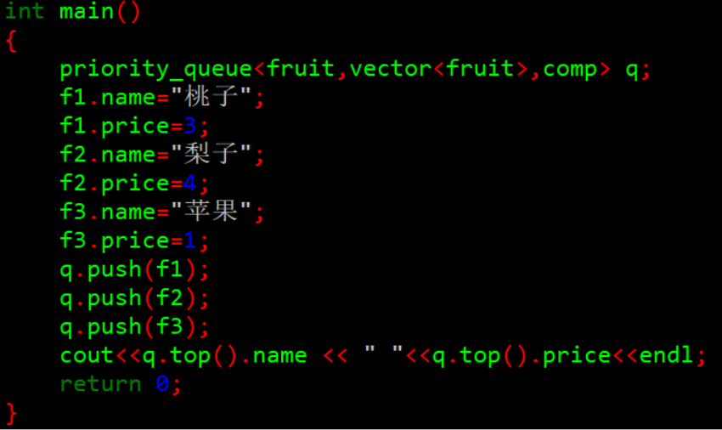
优先队列

Slide 28
例题讲解

Slide 29
合并果子(fruit)
【问题描述】
在一个果园里，多多已经将所有的果子打了下来，而且按果子的不同种类分成了不同的堆。多多决定把所有的果子合成一堆。
每一次合并，多多可以把两堆果子合并到一起，消耗的体力等于两堆果子的重量之和。可以看出，所有的果子经过n-1次合并之后，就只剩下一堆了。多多在合并果子时总共消耗的体力等于每次合并所耗体力之和。
因为还要花大力气把这些果子搬回家，所以多多在合并果子时要尽可能地节省体力。假定每个果子重量都为1，并且已知果子的种类数和每种果子的数目，你的任务是设计出合并的次序方案，使多多耗费的体力最少，并输出这个最小的体力耗费值。
例如有3种果子，数目依次为1，2，9。可以先将 1、2堆合并，新堆数目为3，耗费体力为3。接着，将新堆与原先的第三堆合并，又得到新的堆，数目为12，耗费体力为 12。所以多多总共耗费体力=3+12=15。可以证明15为最小的体力耗费值。

Slide 30
【输入文件】
输入文件fruit.in包括两行，第一行是一个整数n（1 <= n <= 30000），表示果子的种类数。第二行包含n个整数，用空格分隔，第i个整数a_{i}（1 <= a_{i} <= 20000）是第i种果子的数目。
【输出文件】
输出文件fruit.out包括一行，这一行只包含一个整数，也就是最小的体力耗费值。输入数据保证这个值小于231。
【样例一输入】
3
1 2 9
【样例一输入】
10
3 5 1 7 6 4 2 5 4 1
【样例一输出】
15
【样例一输出】
120
【数据规模】
对于30%的数据，保证有n <= 1000；
对于50%的数据，保证有n <= 5000；
对于全部的数据，保证有n <= 30000。

Slide 31
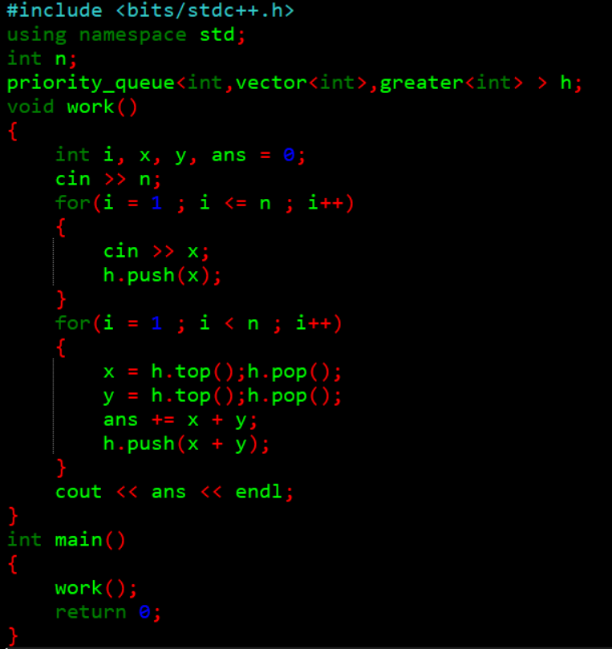

Slide 32
堆排序(heapsort)
【问题描述】
假设n个数存放在A[1..n]中，我们可以利用堆将它们从小到大进行排序，这种排序方法，称为“堆排序”。输入两行，第1行为n，第2行为n个整数，每个数之间用1个空格隔开。输出1行，为从小到大排好序的n个数，每个数之间也用1个空格隔开。
【问题分析】
一种思路是完全按照上一个例题的方法去做。

Slide 33
#include <bits/stdc++.h>
using namespace std;
int main(){
priority_queue<int> q;
for( int i= 0; i< 10; ++i ) q.push( rand() );
while( !q.empty() ){
cout << q.top() << endl;
q.pop();
}
return 0;
}
堆排序的时间复杂度为O（nlog2n)
是一种不稳定的排序方法。

Slide 34
鱼塘钓鱼（fishing）
【问题描述】
有N个鱼塘排成一排（N<100），每个鱼塘中有一定数量的鱼，例如：N=5时，如下表：
即：在第1个鱼塘中钓鱼第1分钟内可钓到10条鱼，第2分钟内只能钓到8条鱼，……，第5分钟以后再也钓不到鱼了。从第1个鱼塘到第2个鱼塘需要3分钟，从第2个鱼塘到第3个鱼塘需要5分钟，……

Slide 35
【编程任务】
给出一个截止时间T(T<1000)，设计一个钓鱼方案，从第1个鱼塘出发，希望能钓到最多的鱼。
假设能钓到鱼的数量仅和已钓鱼的次数有关，且每次钓鱼的时间都是整数分钟。
【输入格式】
输入文件共5行，分别表示：
第1行为N；
第2行为第1分钟各个鱼塘能钓到的鱼的数量，每个数据之间用一空格隔开；
第3行为每过1分钟各个鱼塘钓鱼数的减少量，每个数据之间用一空格隔开；
第4行为当前鱼塘到下一个相邻鱼塘需要的时间；
第5行为截止时间T；
【输出格式】
输出文件仅一个整数（不超过2^31-1），表示你的方案能钓到的最多的鱼。
【输入样例】
5
10 14 20 16 9
2 4 6 5 3
3 5 4 4
14
【输出样例】
76

Slide 36

谢谢！

